Slide 1
馬公高中防災演練各班疏散路線說明
疏散路線1（紅色路線，7個班）
疏散班級：一3、一4、一5、一忠、一孝、一仁、二仁
疏散路線：教室→1號樓梯下樓→一樓韻律教室東側走廊→玄風廣
場→操場
疏散路線2（紫色路線，3個班）
疏散班級：一9、一10、一信
疏散路線：教室→3號樓梯間下樓→玄風廣場→操場
疏散路線3（藍色路線，2個班）
疏散班級：一7
疏散路線：教室→走三6教室前樓梯到4樓→走二5教室前樓梯到3樓→從3
樓走教官室上方大樓梯到操場
疏散班級：一8
疏散路線：教室→走二5教室前樓梯到3樓→從3樓走教官室上方大樓梯到
操場
疏散路線4（綠色路線，3個班）
疏散班級：一2、一6
疏散路線：教室→2號樓梯間→到1樓→學務處西邊走廊(靠近崇正堂)→
教官室右轉→玄風廣場→操場
疏散班級：一1
疏散路線：教室→2號樓梯間→到1樓→學務處東邊走廊(靠近迎暉台) →
操場
疏散班級5（棕色路線，1個班）
疏散班級：一11
疏散路線：教室→四號樓梯間→到1樓→總務處西邊走廊→迎暉台→操場

Slide 2
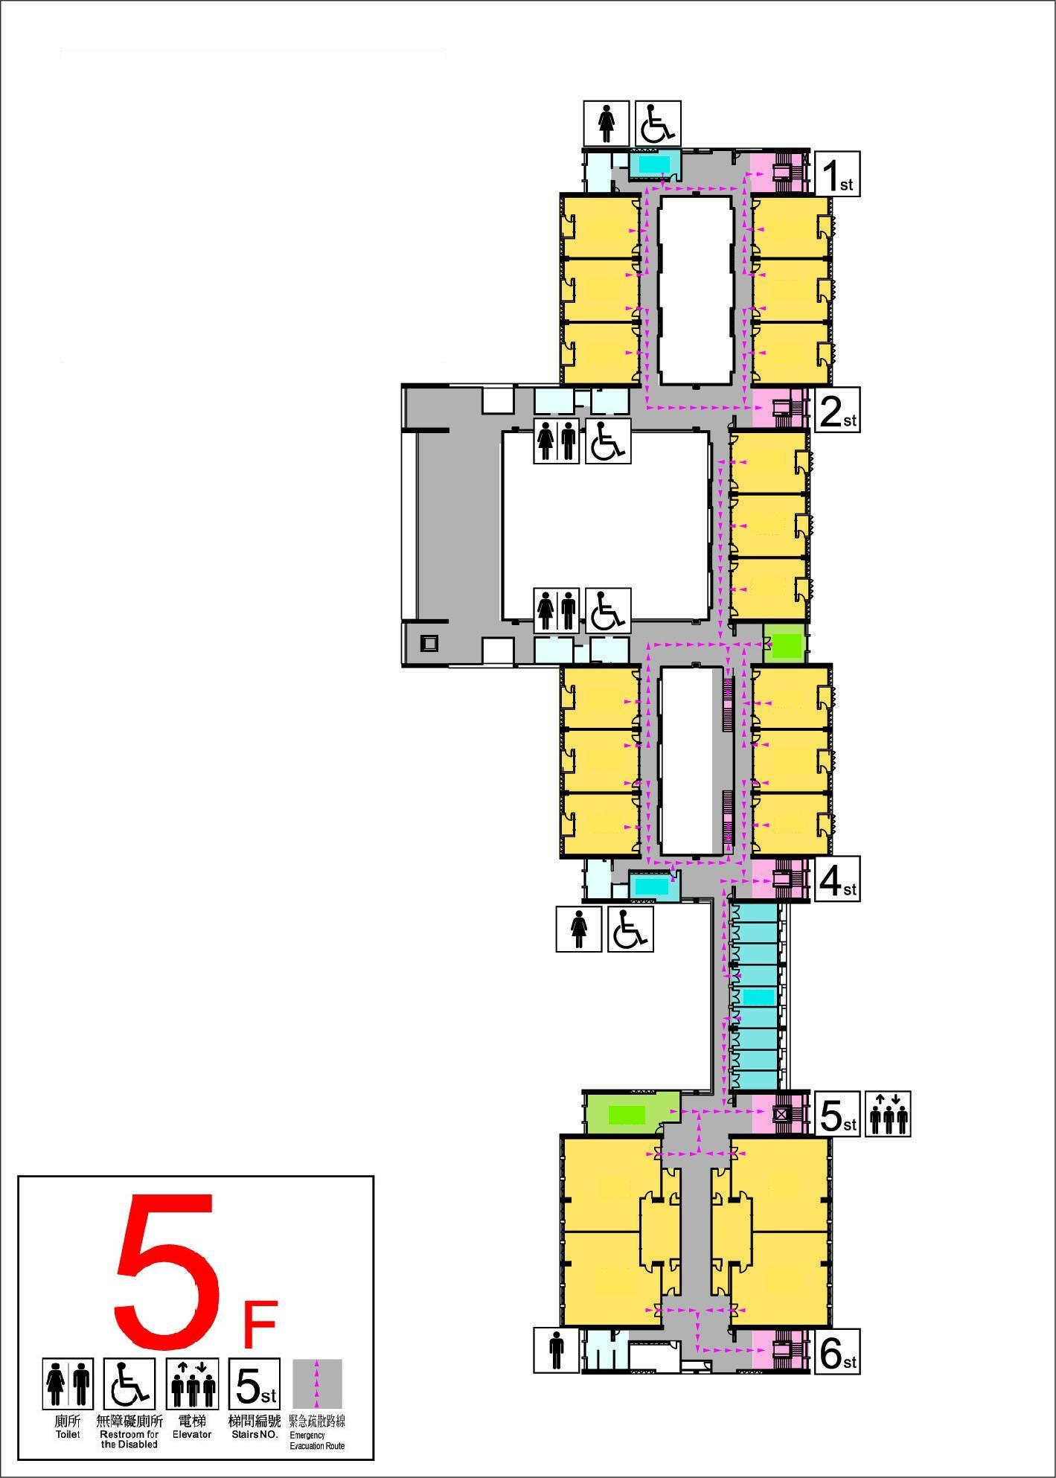
西
南
北
東
一3
一4
一2
一5
一1
一6
一7
三8
三7
三6
三6
三3
三6
三2
三5
三1
三4

Slide 3
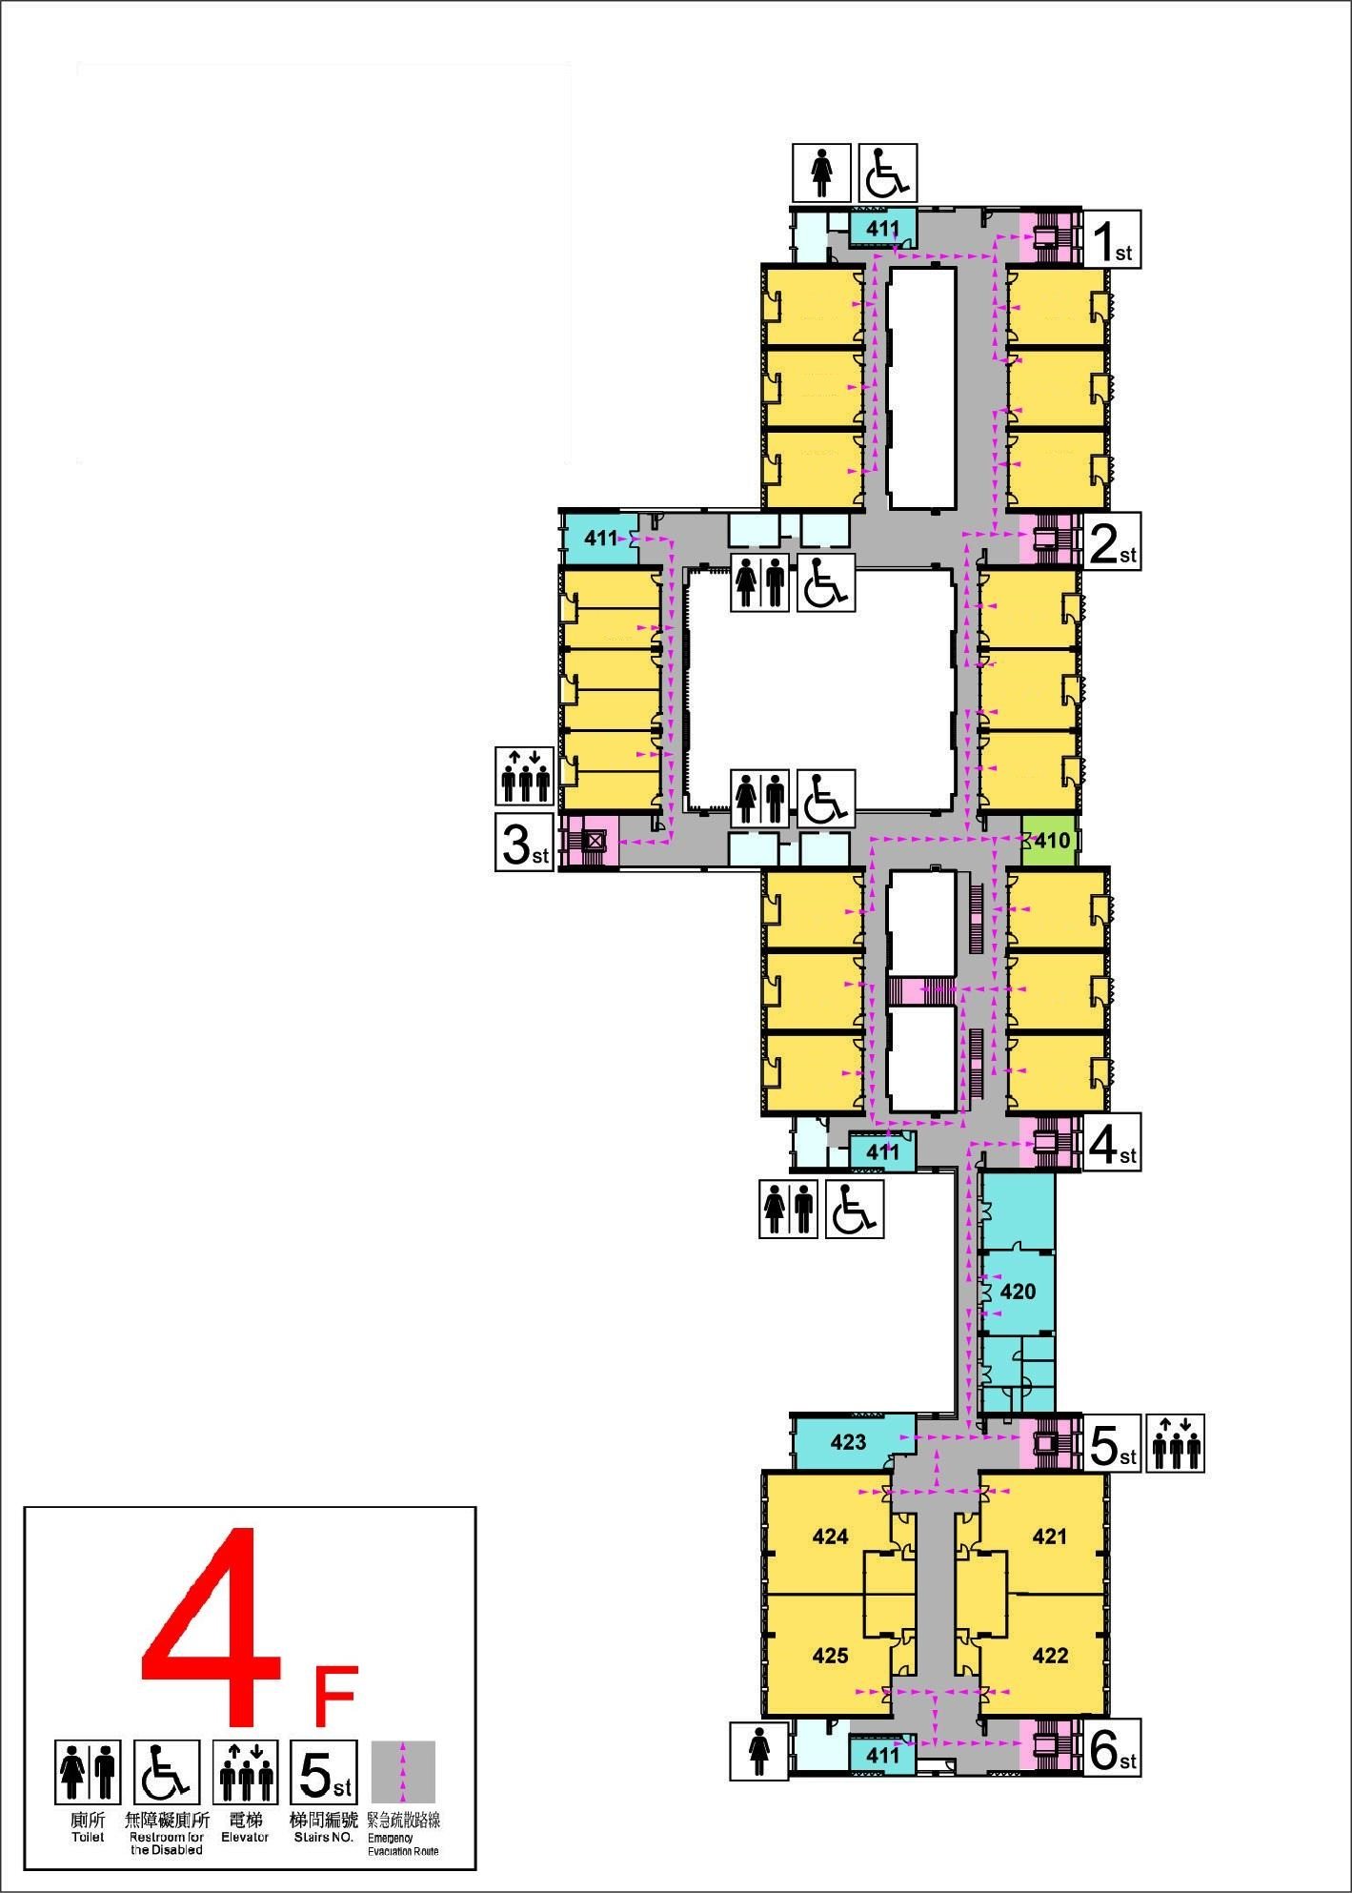
西
南
北
東
一信
一仁
二信
二仁
三信
三仁
三9
一8
三10
二9
二8
二10
一9
二7
二3
二6
二2
二5
二1
二4

Slide 4
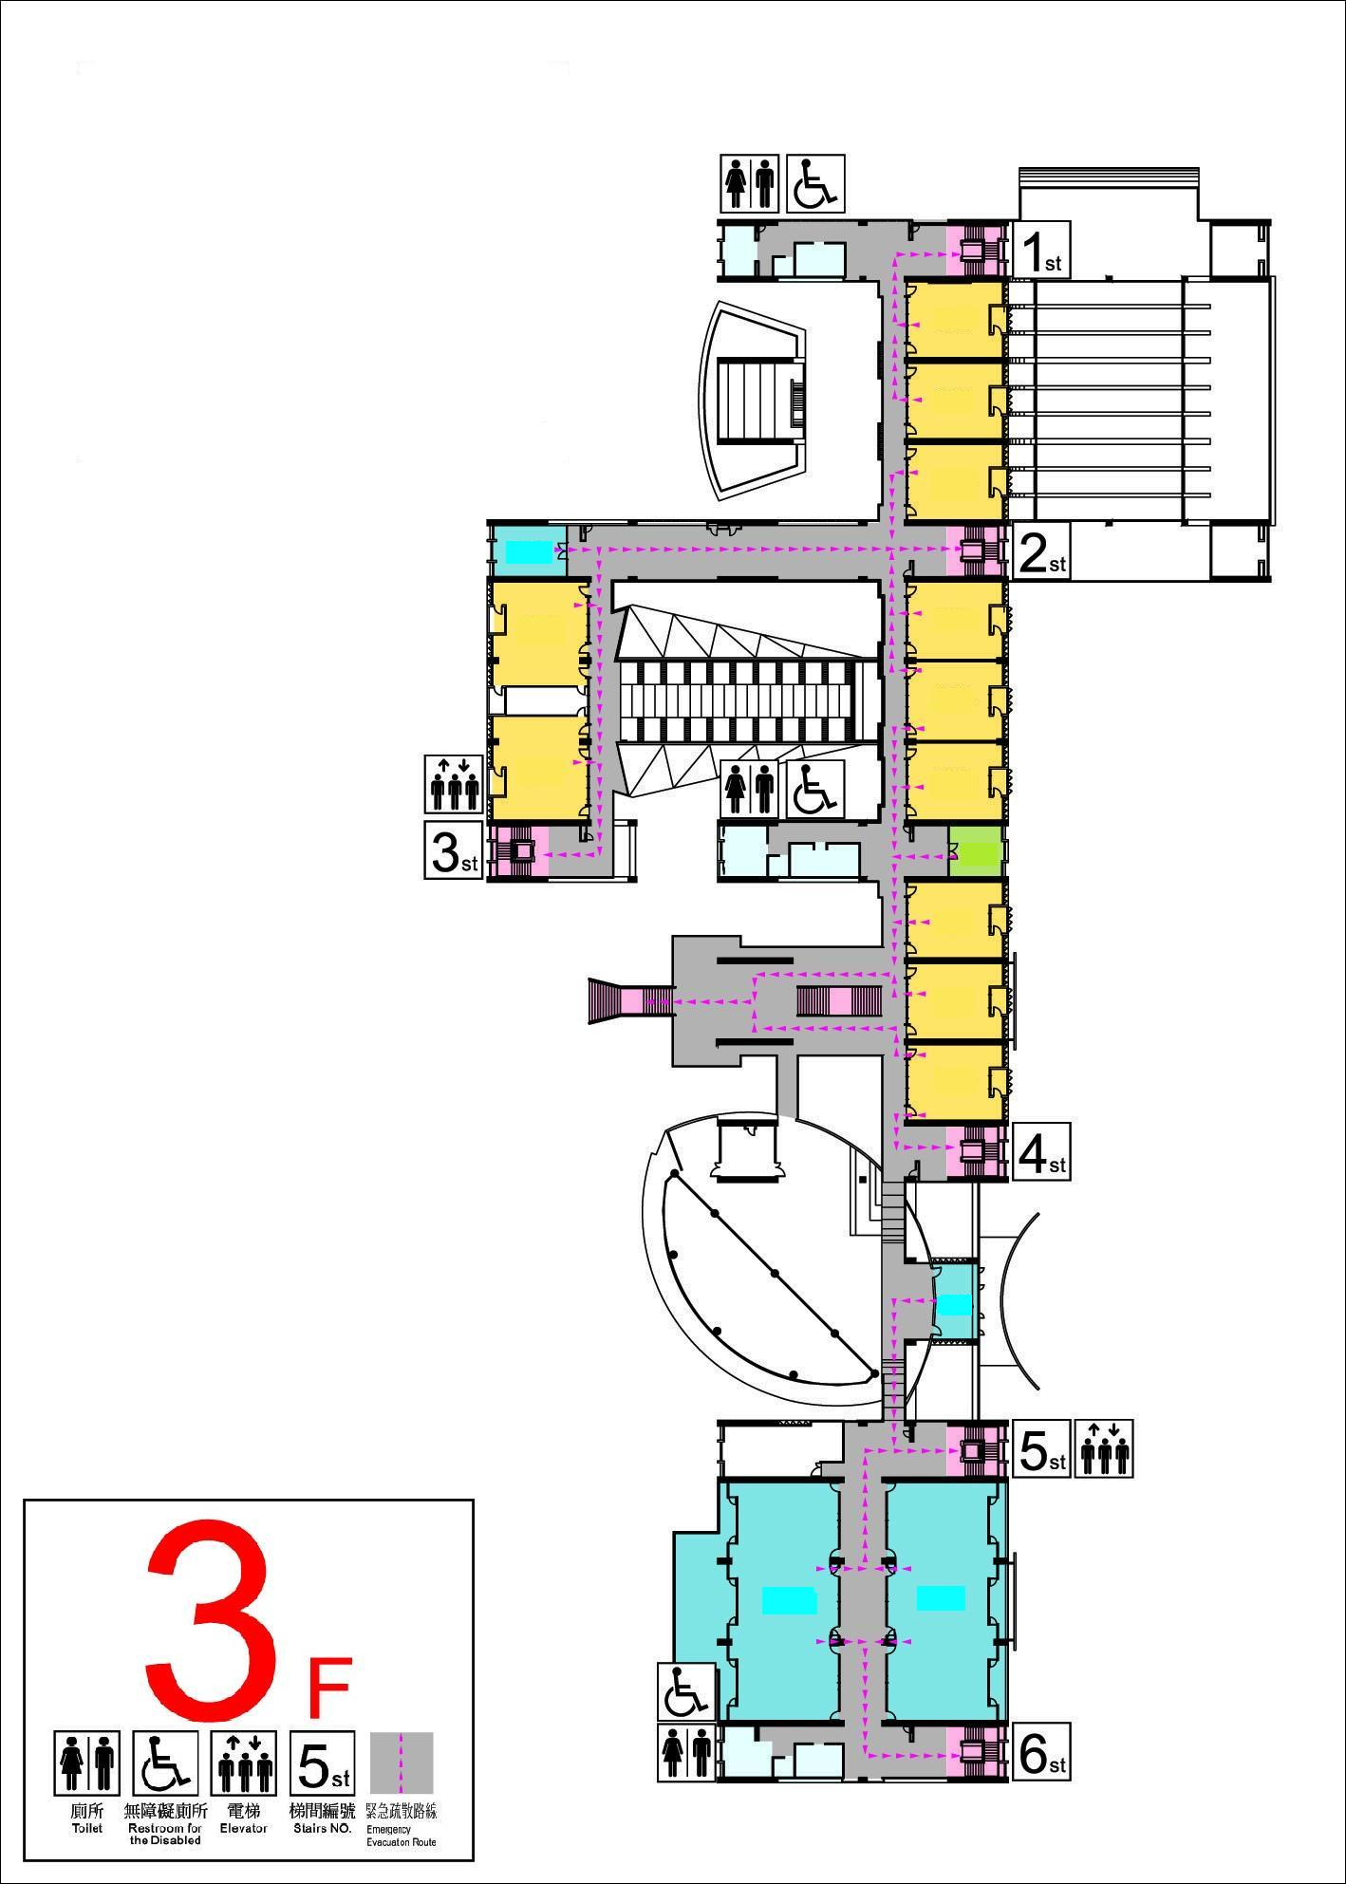
西
南
北
東
一忠
一孝
二忠
二孝
三忠
三孝
一11
二11
三11

Slide 5
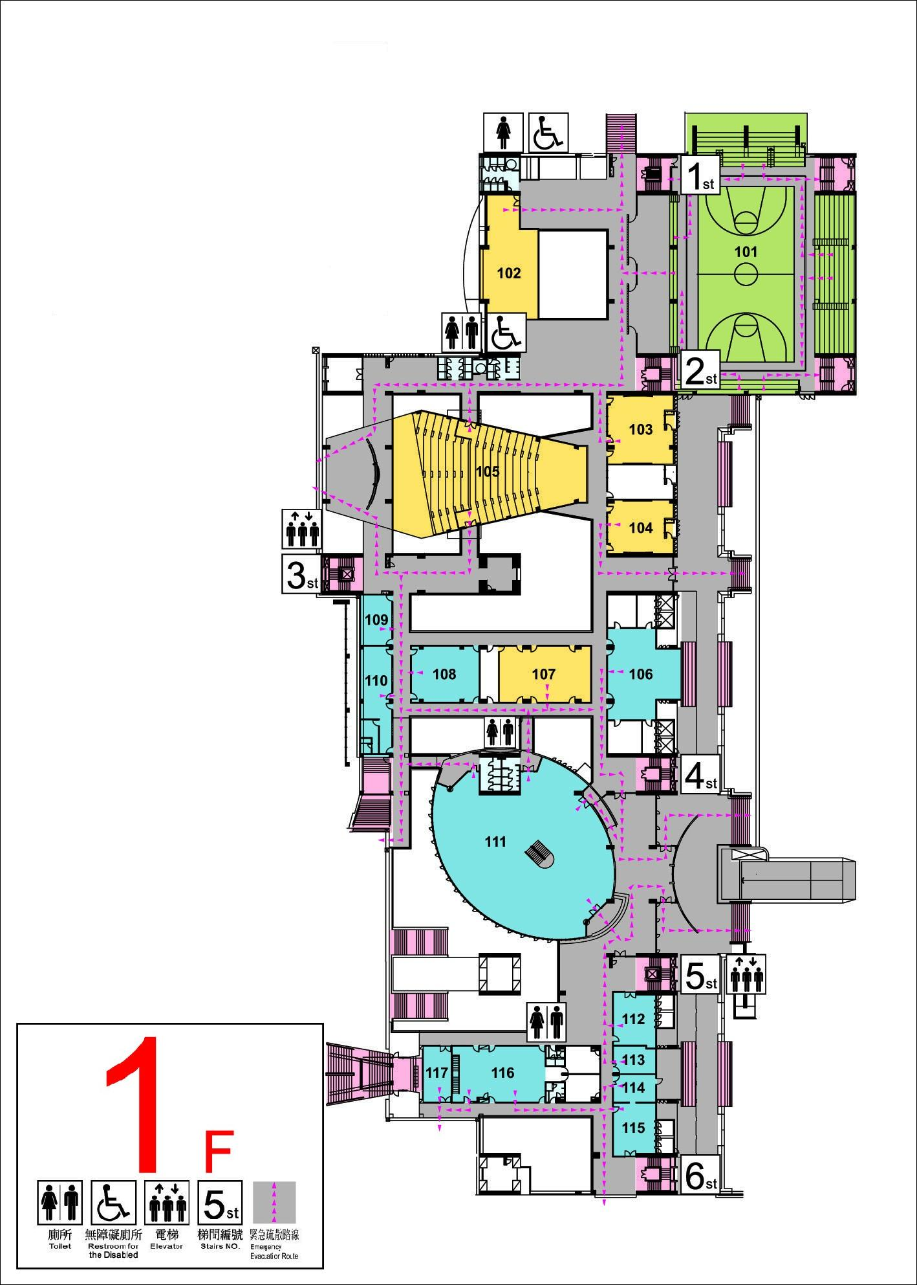
西
西
西
西
西
南
南
南
南
北
北
北
南
北
東
東
東
一3、一4、一5、一忠、一孝、一仁
一2、一6
一9、一10、一信
一7、一8
一1
一11

